Slide 1
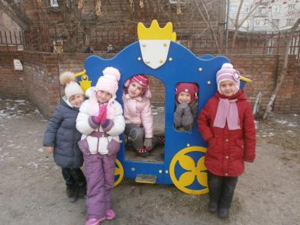
Тема проекта: «В интересном мире профессий»»
Название проекта: «Профессий много в мире есть!»
Г. Новосибирск МКДОУ «Калинка»
Подготовительная группа «Колокольчик»
Воспитатель: Погребная И.В.

Slide 2
Участники проекта:
родители, дети, сотрудники детского сада, воспитатели группы
«Колокольчик».
Объект исследования:
профессии

Slide 3
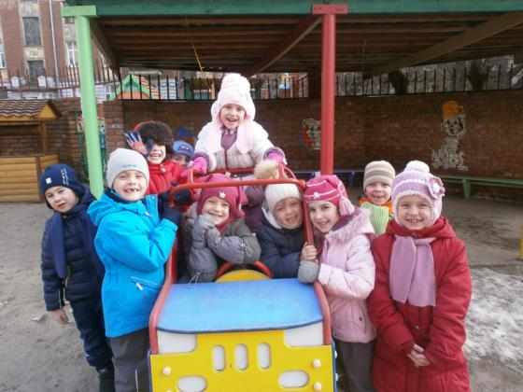
Вид проекта:
краткосрочный,информационно-познавательный проект

Slide 4
Целевые ориентиры дошкольного
образования
Инициативность и самостоятельность
Способность к принятию собственных решений
Способность к выбору
Фантазия, воображение, творчество
Умение подчинятся правилам и социальным нормам
Любознательность, наблюдательность
Способность к экспериментированию

Slide 5
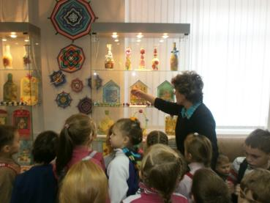
Актуальность проекта:
В старшем дошкольном возрасте особое значение для полноценного развития детской личности приобретает дальнейшее приобщение к миру взрослых людей и созданных их трудом предметов. Ознакомление с профессиями родителей и с профессиями сотрудников детского сада, обеспечивает дальнейшее вхождение ребёнка в современный мир, приобщение к его ценностям, обеспечивает удовлетворение и развитие половых познавательных интересов мальчиков и девочек старшего дошкольного возраста. Поэтому и возникла идея создания данного проекта. Углубленное изучение профессий через профессии своих родителей и профессии сотрудников детского сада способствует развитию представлений об их значимости, ценности каждого труда, развитию доказательной речи. Правильный выбор профессии определяет жизненный успех.

Slide 6
Образовательная область: познавательное развитие
Интеграция:
социально-коммуникативное развитие, речевое развитие, художественно-эстетическое развитие, физическое развитие

Slide 7
Расширить и обогатить знания детей о многообразии профессий (взрослых в ближайшем окружении), используя для этого разные формы работы.
Цель проекта:

Slide 8
Задачи проекта:
Образовательные:
Ø Расширять у детей представления о разнообразии профессий на основе характерных трудовых процессов и результатов труда, представлении о структуре труда (цель, мотив, материал, трудовые действия, результат);
Ø Расширять знания детей о родных людях, их профессиях, значимости их труда в семье и обществе; о труде сотрудников детского сада;
Ø Сформировать отчетливые представления о роли современной техники в трудовой деятельности человека; познакомить с историей создания механизмов, облегчающих труд человека; расширить представления об эволюции предметов ,изменении профессии в связи с этим;
Ø Учить отображать представления о трудовых процессах взрослых в сюжетно-ролевых играх, передавая в игре отношение взрослых к работе.
Ø Заинтересовать родителей в совместной игре с детьми в профессии.
Ø Активизировать в речи слова, родовые понятия и видовые обобщения, связанные с темой, учить выражать свое отношение к той или иной профессии.

Slide 9
Воспитательные:
Ø Воспитывать в детях чувство уважения к труду взрослых.
Ø Расширение кругозора, уточнение представлений об окружающем мире, создание положительной основы для воспитания социально-личностных чувств;
Ø Воспитание физических, психологических, социальных качеств, необходимых для полноценного развития личности.
Ø Развивать чувство гордости за своих родителей, чувство собственного достоинства.
Ø Привлекать детей к посильному участию в трудовых действиях, к выполнению обязанностей по дому в помощь маме.

Slide 10
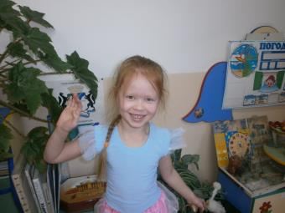
Развивающие:
Развивать память, мышление, воображение.
Формировать интерес к труду, экспериментальной и изобразительной деятельности.
Воспитывать у детей положительную эмоциональную отзывчивость на результат своей и общей работы.

Slide 11
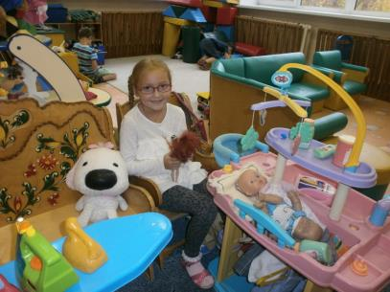
Гипотеза:
Дети знают, что их мамы и папы работают, но мало знают где и кем. В ходе реализации проекта дети получат знания о профессиях, известных всему миру. Не следует ждать от детей взрослых форм проявления любви к занятию родителей, но если в ходе реализации проекта дети приобретут знания о профессиях, их назначении и преимуществах, начнут проявлять интерес к работе родителей и работников детского сада и отражать свои впечатления в продуктивной деятельности, то можно считать, что цель и задачи проекта выполнены.

Slide 12
Метод трёх вопросов:
Что мы знаем? что взрослые работают; незначительные названия профессий родителей и работников детского сада; связывают некоторые продукты труда с профессией.
Что мы хотим узнать? какие ещё бывают профессии; чем занимаются люди разных профессий; какие профессии у наших родителей; название профессий работников детского сада; какие знания и качества нужны для той или иной профессии; взаимосвязь профессий.
Откуда можно узнать? спросить у родителей; посмотреть видеофильм; информационные плакаты; пригласить на беседу специалистов; чтение художественной литературы; просмотр журналов; посетить экскурсии.

Slide 13
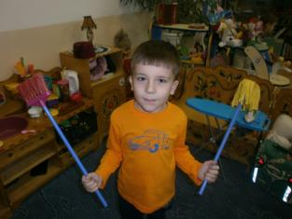
Ожидаемые результаты:
Дети должны знать и называть профессии своих родителей, работников детского сада и их значимость;
Дети должны знать и называть большое количество профессий, пословиц, поговорок о труде, орудиях труда, должны уметь составить описательный рассказ о профессии.
Сделать детей более раскрепощенными и самостоятельными.
У детей должно быть сформировано чувство гордости за своих родителей и желание помогать им.
У родителей должен проявится интерес к образовательному процессу, развитию творчества, знаний и умений у детей, желание общаться с педагогом, участвовать в жизни группы.

Slide 14
Дидактические игры
Сюжетно-ролевые игры
Беседы
Формы работы
Чтение худ.лит.
Фотовыставки
Экскурсии

Slide 15
1 этап – диагностическо-прогностический
Исследование комплекса психолого-педагогических условий ДОУ, способствующих развитию ранних представлений о мире профессий у детей.

Slide 16
Выявление проблем.
Анализ полученных результатов.
Подбор специальной литературы.
Подбор плакатов, макетов.
Подбор видеоматериала.
Подбор материалов для художественной деятельности
Планирование детской деятельности.
Интеграция с работниками детского сада.

Slide 17
Методы сбора информации
Анализ современных образовательных программ
Анкетирование родителей
Анализ планирования
Беседы с детьми
наблюдение за играми детей
Обследование предметно-развивающей среды

Slide 18
Наиболее популярные профессии у детей
Полицейский: 16%
Парикмахер: 11%
Продавец: 15%
Другие профессии:
35%
Водитель: 10%
Врач: 13%

Slide 19
Комплекс психолого-педагогических условий
Материально-технические
Развивающая предметно-пространственная среда
Сотрудничество с семьями
Социальное партнерство с предприятиями
Профориентация дошкольников в различных видах детской деятельности
кадровые

Slide 20
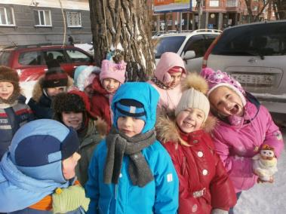
2 этап – практический
Информационно- познавательный цикл мероприятий

Slide 21
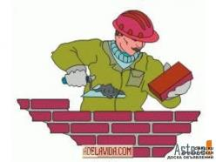
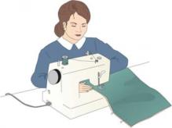
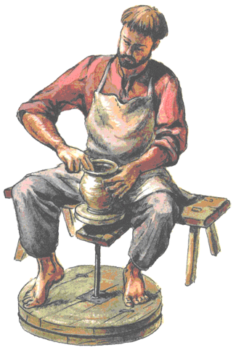
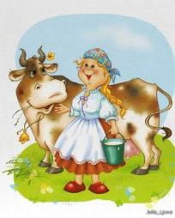
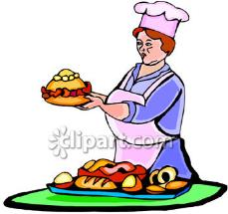
Профессии, где люди производят что-либо

Slide 22
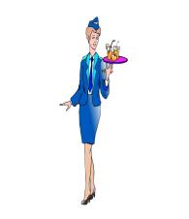
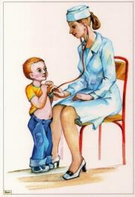
Профессии, где люди служат людям

Slide 23
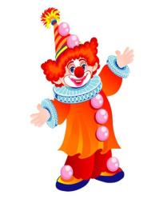
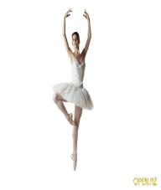
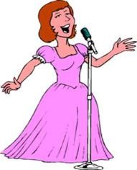
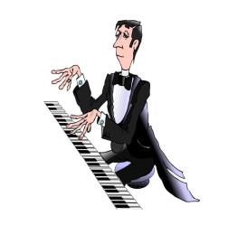
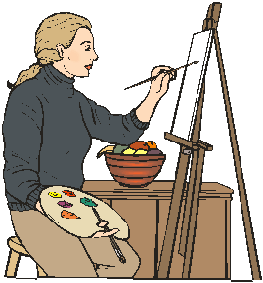
Профессии творческих людей

Slide 24
Альпинист высотник
Балерина
Журналист
Судья
Стюардесса
Машинист метро
Крановщик
Банкир
Профессии жителей города
Летчик
Режиссер

Slide 25
Фермер
Пастух
Конюх
Доярка
Комбайнер
Агроном
Профессии жителей села
Лесничий
Птичница

Slide 26
Профессии наших родителей
Человек-человек
Человек-техника
Человек-знаковая система
Учитель
Воспитатель
Психолог
Врач
Мед. Сестра
Юрист
Продавец
Экскурсовод
Инженер
Строитель
Водитель
Слесарь
Крановщик
Экономист
Программист
Бухгалтер

Slide 27
Профессии сотрудников детского сада
Заведующая детским садом
Старший воспитатель
Младший воспитатель
(няня)
Воспитатель
Логопед
Психолог
Инструктор по физкультуре
Художник
Завхоз
Бухгалтер
Повар
Прачка
Вахтер
Электрик
Сторож
Дворник
Врач
Старшая медсестра
Физиомедсестра
Массажист

Slide 28
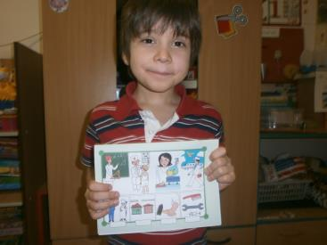
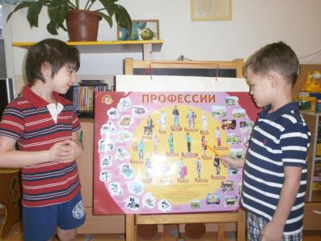
Познавательное развитие
Рассматривание плакатов «Кем быть», «Профессии»
Рассматривание фотоальбома «Профессии моих родителей»
Просмотр видеоинформации «Все профессии важны!»

Slide 29
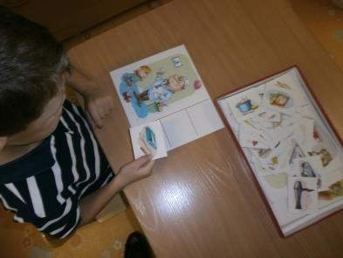
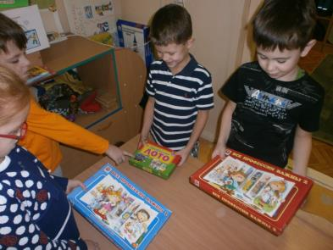
Дидактические игры:
Лото «Профессии»
«Все профессии важны»
«В мире профессий»
«Назови профессию»
«Орудие труда»
Посредством этих игр, ребята закрепили знания о профессиях

Slide 30
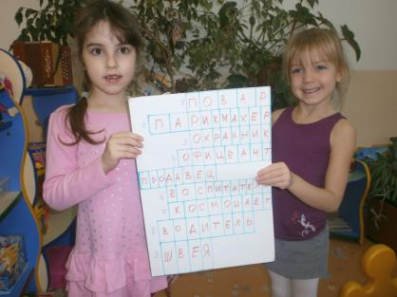
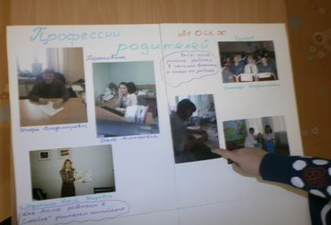
Составление кроссворда
«Профессия»
Фотоколлаж «Профессия моих родителей»

Slide 31
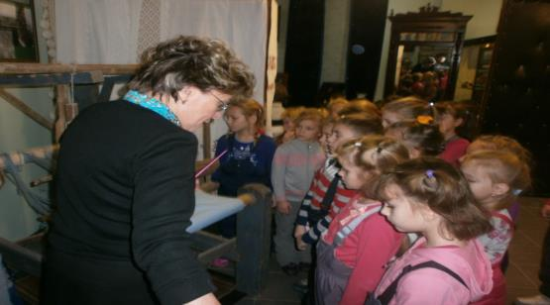
ЭКСКУРСИИ
Музей центрального района: дети узнали много новой информации, совершив «путешествие во времени». Познакомились со старинной техникой, орудиями труда, уточнили понятие профессии «экскурсовод».

Slide 32
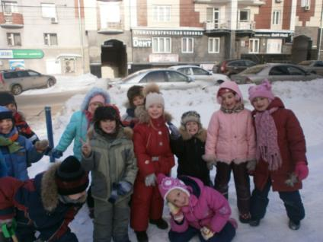
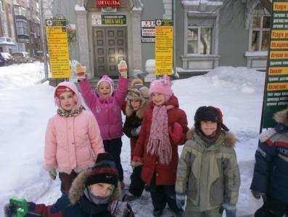
Ознакомительная прогулка по улицам города: мы узнали о близлежайших предприятиях и магазинах, их значении для жителей района: ПТК,
медицинский центр, стоматологическая клиника, зоомагазин, салон флористики, кондитерская.

Slide 33
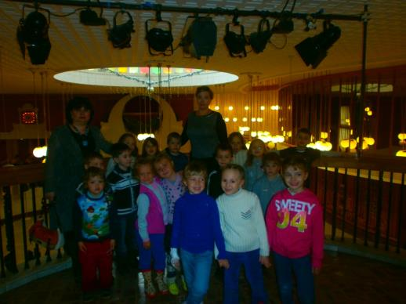
Посещение театра кукол: вместе с позитивными эмоциями дети узнали и закрепили значение профессии «артист театра», «билетер», «гардеробщик».

Slide 34
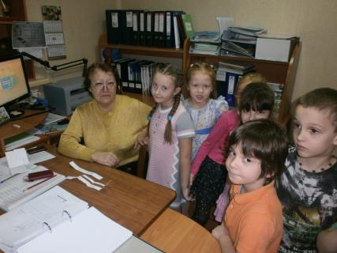
Знакомство с профессиями на территории детского сада
Заведующая детским садом:
Эмилия Эдвардовна
Детский сад весёлый, славный! Ну, а кто здесь самый главный? В кабинете кто сидит? Всеми кто руководит? Ночами не спящая, За бюджетом следящая, С мамами беседующая Добрая Заведующая!

Slide 35
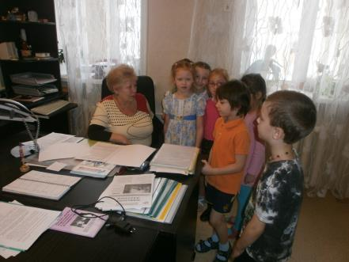
Старший воспитатель (методист):
Ирина Викторовна
Чем ребятам заниматься? Как учиться и когда? Как гулять и развлекаться? Мы не знаем, вот беда! Но занятий целый лист Пишет детям методист!

Slide 36
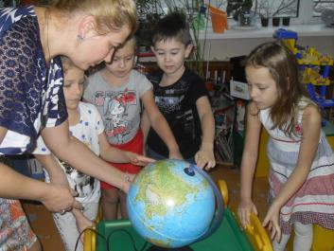
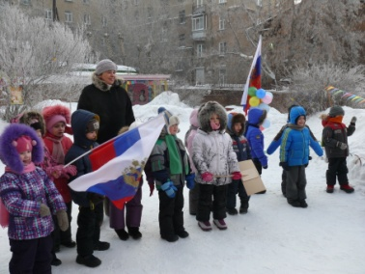
Воспитатели:
Оксана Александровна и Ирина Витальевна
Мама ходит на работу. И у папы много дел. Значит надо, чтобы кто-то И за нами приглядел! Кто накормит кашей с ложки, Кто нам сказку почитает, Кто наденет нам сапожки, Кто стихи и песни знает? Кто помирит, кто подскажет, Кто подружка и приятель, Кто нам фокусы покажет? Ну, конечно, воспитатель!

Slide 37
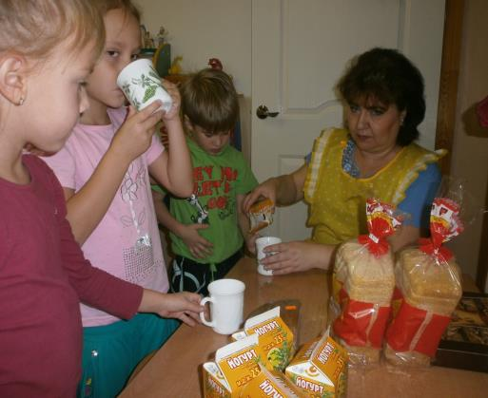
Младший воспитатель (няня)
Лариса Анатольевна
С зорькой ясной, до темна В нашем садике она. Кто обед нам принесет И посуду приберет? Мы, конечно, помогали, На столы мы накрывали И учились не крошить И песка не наносить. Нашей группы нету краше. Чисто и светло вокруг! Может быть у няни нашей, И не две, а десять рук?

Slide 38
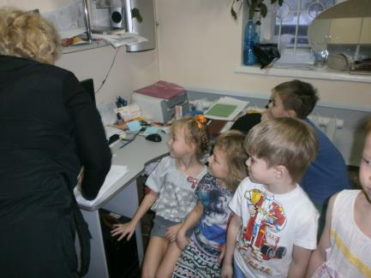
Завхоз:
Ирина Геннадьевна
Двери, лампочки, ковры, И песок для детворы, Занавески и игрушки, Одеяла и подушки, Мебель в садик наш привёз Замечательный завхоз!

Slide 39
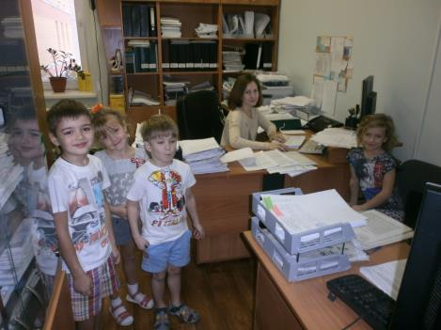
Бухгалтер:
Ольга Александровна
Чтоб баланс всегда сходился, Детский сад не разорился. Трудятся бухгалтера В бухгалтерии с утра. Воспитателям зарплату, А родителям оплату, Нужно срочно посчитать, И квитанции раздать…

Slide 40
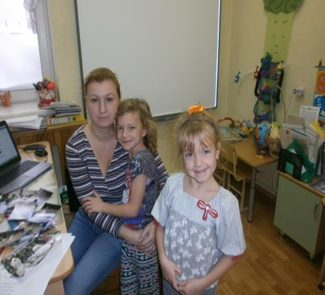
Логопед:
Елена Анатольевна
Возможно, у ребенка есть проблемы с речью, Тогда могу вам дать практический совет: Решение вопроса обеспечит Лишь только профессиональный логопед. Он учит речи: чистой, плавной, внятной. Он знает красноречия секрет: Как говорить и ясно и понятно, - Квалифицированный мастер - логопед.

Slide 41
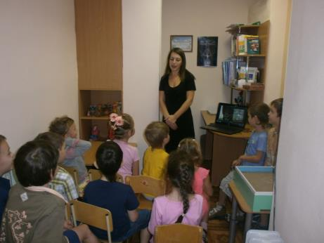
Психолог:
Анна Николаевна
Фантазируем, играем, Что-то вместе собираем В настроении отличном, В кабинете необычном. Кать, Андреев, Саш и Маш – Любит всех психолог наш.

Slide 42
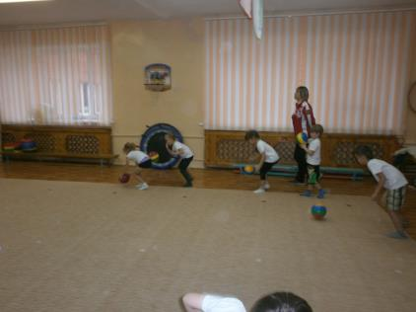
Инструктор по физкультуре:
Вера Владимировна
Для здоровья и фигуры, И для силы ног и рук На уроки физкультуры Отведёт детей физрук!

Slide 43
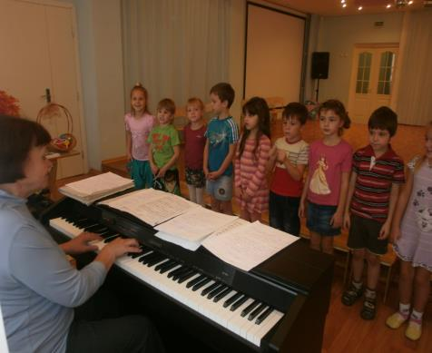
Музыкальный руководитель:
Ольга Васильевна
Кто играет на гармошке Кроме Гены-крокодила? Пианино, бубен, ложки, Даже флейта ей под силу!

Slide 44
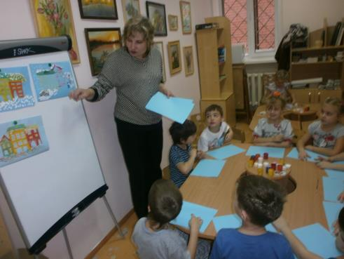
Художник:
Ольга Борисовна
Он и фрукты, и природу
Нарисует, и портрет.
Взял художник на работу
Кисти, краски и мольберт.

Slide 45
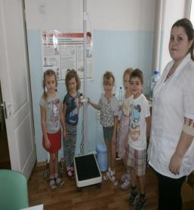
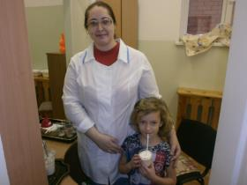
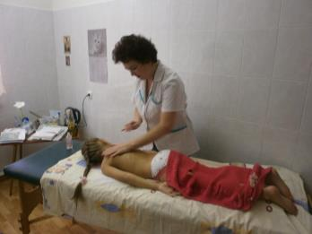
Ну, а кто сильнее тут Всех болезней и простуд? Словно доктор Айболит Нас от гриппа защитит? Не боюсь – бегу, скачу В гости к доброму врачу!
Медицинский блок:
врач Елена Викторовна
медсестра Мария Александровна физиомедсестра Оксана Ильинична
Массажист Екатерина Олеговна.
Мы совсем не без причины Очень любим витамины. Пить коктейль пора, ура! Вызывает медсестра!
Кто погладит каждой крошке Ручки, спинку, пузик, ножки? Нежно сделает массаж Массажист любимый наш.

Slide 46
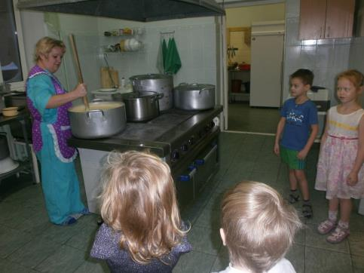
Повара:
Татьяна
В животах у нас сидит Сладкоежка-аппетит. Он то булькнет, то завоет. Кто бедняжку успокоит? Кашу с самого утра Варят детям повара!

Slide 47
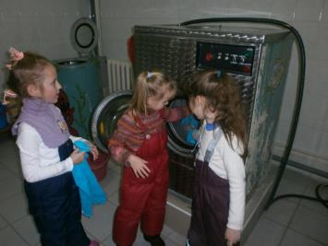
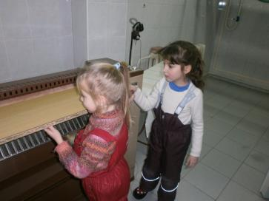
Прачка:
Любовь Васильевна
На отглаженной простынке В тихий час мы нежим спинки. На подушке белоснежной Сон приходит безмятежной. У белья в саду есть баня. А директор там – Любаня!

Slide 48
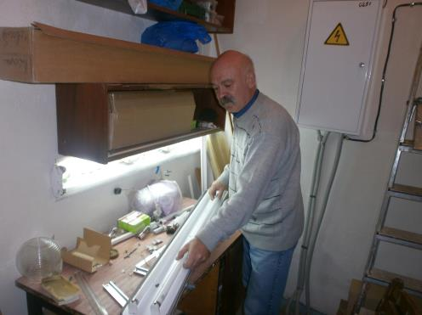
Электрик:
Александр Геннадьевич
Вдруг погас в квартире свет. Как нам быть, кто даст совет? Мы электрика зовём. Он приходит сразу в дом. Ремонтирует проводку. Действует умело, чётко. С электричеством, друзья, Быть беспечными нельзя.

Slide 49
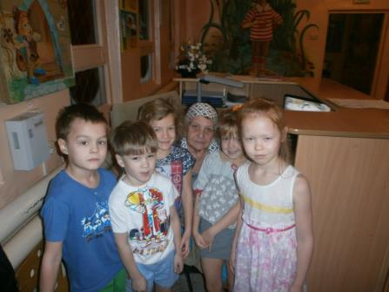
Сторож:
Тамара Дмитриевна
Чтобы был нормальным быт, Садик был всегда открыт, Пусть в тени, не на виду, Она работает в саду

Slide 50
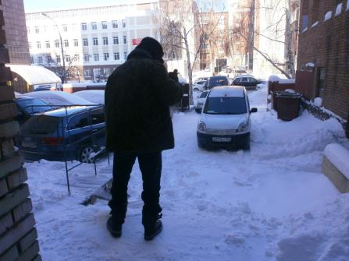
Дворник:
Анатолий Александрович
Встанет дворник на заре,
Думая о детворе.
Дворник мусор уберет
И песком засыплет лед.

Slide 51
Речевое развитие
Беседы: «Кем я хочу стать», «Профессии моих родителей», «Помощники в работе», «Откуда хлеб пришел?»
Загадки о профессиях: «Сборник загадок», «Придумай свою загадку»: составляли вместе с детьми.
Рассуждалки: «Какая профессия самая важная?» «Как много профессий?» «Откуда берутся предметы, окружающие нас?», «Огонь друг или враг?»

Slide 52
Мастер он весьма хороший,
Сделал шкаф нам для прихожей.
Он не плотник, не маляр.
Мебель делает... (столяр)
Правила движения
Знает без сомнения.
Вмиг заводит он мотор,
На машине мчит... (шофер)
Темной ночью, ясным днем
Он сражается с огнем.
В каске, будто воин славный,
На пожар спешит... (пожарный)
Кирпичи кладет он в ряд,
Строит садик для ребят
Не шахтер и не водитель,
Дом нам выстроит... (строитель)
Кто плывет на корабле
К неизведанной земле?
Весельчак он и добряк.
Как зовут его? (Моряк)
Наяву, а не во сне
Он летает в вышине.
Водит в небе самолет.
Кто же он, скажи? (Пилот)
С ним, наверно, вы знакомы.
Знает он про все законы.
Не судья, не журналист.
Всем совет дает... (юрист)
Доскажи словечко:

Slide 53
«Я начинаю предложение, а вы заканчиваете»
Если бы не было учителей, то …
Если бы не было врачей, то …
Если бы не было дворников, то…
Если бы не было водителей, то … и т.д.
Ритмическое упражнение: дети проговаривают стихотворение в сопровождении металлофона:
«Продавец ребятам рад!
В магазине для ребят
Есть матрёшки расписные,
Есть машинки заводные.»

Slide 54
Чтение художественной литературы:
С. Маршак «Почта»
В. Маяковский «Кем быть?»
А. Лопатина «Секреты мастерства»
И. Карпова «Повар»
Р. Скарри «Город добрых дел»

Slide 55
Социально-коммуникативное развитие
Ситуации: «Отключили электричество»,
«Кукле нужно новое платье», «Бабушка заболела», «У машины сломалось колесо», «Продукты закончились», «День рождение друга» и др.
Труд: «Поможем дворнику» Ребята с большим удовольствием помогали носить глыбы снега, очищая территорию детского сада. Удовольствие детей не передать!

Slide 56
«Иголка и нитка» Дети становятся друг за другом. Первый ребенок изображает иголку, он бегает меняя направление, остальные бегут за ним, чтобы ниточка не порвалась, проговаривая:
«Ты, портной, такой умелый!
Сшей для куклы фартук белый.
Я сама бы сшить могла,
Но пока ещё мала!»
Упражнение «Врач-окулист»: ведущий предлагает выложить из палочек буквы разной величины для диагностики зрения.
Мимическое упражнение «Артисты»
Дети передают мимикой испуг, гнев, радость, задумчивость, грусть, восторг
и т. д.
Дыхательное упражнение «Певица»
Дети делают глубокий вдох и на выдохе сильно произносят звук А-А-А.

Slide 57
Релаксация: «Всё для всех»
Дети сидят на ковре по-турецки,
Слушая стих:
Каменщик строит жилища,
Платье – работа портного,
Но ведь портному работать
Негде без тёплого крова!
Каменщик был бы раздетым,
Если б умелые руки
Вовремя не смастерили
Фартук, и куртку, и брюки.
Пекарь сапожнику к сроку
Сшить сапоги поручает,
Ну а сапожник без хлеба
Много ль нашьёт, натачает?
Стало быть, так и выходит:
Всё, что мы делаем, - нужно,
Значит давайте трудиться
Честно, усердно и дружно!
Упражнение «У повара суп кипит!»
Дети дуют в соломинку, держа игрушечные кастрюльки с водой в руках,
чтобы «суп закипел».

Slide 58
Игра «Угадай, что я делаю?»
Один ребёнок показывает какое-либо действие, например: заливает в бак бензин, варит кашу, крутит руль и т. д. другие дети угадывают, что он делает,
а затем повторяют его действия.
Речевая игра «Дружит или не дружит?»
Машина «дружит» с автобусом или глобусом?
Самолёт «дружит» с ракетой или газетой?
Корабль «дружит» с лодкой или ложкой?»
Трамвай «дружит» с поездом или домом?
Игра «Слесарь-сборщик»
Дети выгибают из проволоки основные части машины и выкладывают на ковре.

Slide 59
Сюжетно-ролевые игры
«Автопарк»
«Строители»
«Механики»
«Водители»
«Больница»
«Магазин»
«Повара»
«Детский сад»
«Парикмахерская»

Slide 60
Физическое развитие
Физические упражнения
«Профессии»
Я – шофёр – помыл машину.
Сел за руль и выгнул спину. (имитация движений)
Подметает дворник двор,
Убирает дворник сор. (наклоны вперёд с одновременными рывками рук)
Наш охранник на посту
Смело смотрит в темноту. (повороты вправо и влево)
Наши летчики-пилоты
Приготовились к полёту. (прямые руки, в стороны, наклоны вправо-влево)
Веселей смотри вокруг:
Детский врач – ребятам друг! (руки на поясе, поворот головы, улыбка)

Slide 61
«Дровосек»
Руки опущены вниз и сцеплены в замок. Медленный вдох через нос, руки, сцепленные в замок, поднимаются над головой. Задержка дыхания. Резкий
выдох через рот со звуком УХ, руки резко опускаются вниз, имитируя движения топора.
«Весёлый трубочист»
Воспитатель читает стихи, а дети делают упражнения: поднимают руки вверх, затем, согнув их в локтях, кисти сжимают в кулаки, с силой опускают вниз:
Вот весёлый трубочист,
Он трубы чистит, чистит.
Руки ходят вверх и вниз,
И крепко сжаты кисти.
Подвижные игры: «Повара», «Лётчики», «Шофёр», «Рыбаки», «Пожарные на ученье», «Дедушка-сапожник», «Футболисты», «Хоккеисты».

Slide 62
Художественно-эстетическое развитие
Рисование: «Мой воспитатель»,
«Кем я вырасту», «Весёлые клоуны», «Дорисуй, что забыл нарисовать художник», «Инструменты парикмахера», «Комбайнёры».

Slide 63
Коллажи

Slide 64
Лепка: «Поварята», «Метла для дворника»
Аппликация: «Строители будущего», «Пожарная машина»
Изготовление атрибутов для театрализованной постановки
«Ленивые мышата», посредством которой приобщаем детей принимать участие в посильном труде, в помощи взрослым.

Slide 65
Работа с родителями
Выступление родителей перед детьми с познавательными беседами, играми, рассказами
о своих профессиях. Ребята познакомились с новыми профессиями: юрист, сотрудник МЧС, расширили представление о таких, как: медсестра, учитель, врач. Сотрудничество с родителями дало положительный результат, усилило эмоции детей.

Slide 66
3 этап - заключительный
Результаты проекта:
Педагоги удовлетворены проведенной работой и результатами проекта.
Собран и систематизирован весь материал по теме проекта.
Дети знают и называют большое количество профессий, пословиц, поговорок о труде, орудиях труда, могут составить описательный рассказ о профессии.
Дети стали более раскрепощены и самостоятельны в сюжетных играх, используют для этой цели атрибуты и наряды.
У родителей появился интерес к образовательному процессу, развитию творчества, знаний и умений у детей, желание общаться с педагогом, участвовать в жизни группы.

Slide 67
Презентация проекта:
Видеофильм
«Сотрудники детского сада глазами КОЛОКОЛЬЧИКОВ»
Над фильмом работали: воспитатели и дети группы «Колокольчик»

Slide 68
В нашем проекте использовалась следующая литература:
Комплексная программа по развитию речи дошкольников (Т. А. Фалькович, Л. П. Барылкина)
«Учимся общаться с ребенком» (В. А. Петровский, А. М. Виноградова)
«Учите, играя» (А. И. Максаков, Г. А. Тумакова)
Программа по формированию математических представлений (Т. А. Фалькович, Л. П. Барылкина)
Сценарии занятий по экологическому воспитанию дошкольников (Л. Г. Горькова, А. В. Кочергина, Л. А. Обухова)
Комплексные занятия по развитию творческих способностей дошкольников
(Н. В. Корчаловская, Г. Д. Посевина)
Развитие дошкольников (Ю.В. Полякевич)
Организация сюжетной игры в детском саду: пособие для воспитателя (Н. Я. Михайленко, Н. А. Короткова. )
Нравственное воспитание в детском саду.Программа и метод. рекомендации для занятий с детьми 2-7 лет ( Петрова В. И., Стульник Т. Д. М. : Мозаика- Синтез, 2010.)
Программа «Детство»

Slide 69
Кто на свете самый главный,
Самый добрый, самый славный?
Кто он?
Как его зовут?
Ну, конечно,
Это труд!
СПАСИБО ЗА ВНИМАНИЕ!!!

